Slide 1

Chapter3 확률과 확률분포
R Study
Chungnam National University
July. 8. 2017

Slide 2

확률 용어(1)
확률실험(experience) /확률시행(trial) :세 가지 모두 만족 할 때
(결과를 구하기 위한) 어떤 실험을 통해 나타나는 결과를 알지 못한다.
결과를 알지 못하지만 결과로 나타날 수 있는 가능한 경우를 알고 있다.
동일한 실험(각종 환경이 같은)을 몇 번이고 반복할 수 있다.
예) -동전을 던지기 전에 동전을 던진 후에 앞면이 나올지 뒷면이 나올지 알지 못한다.
-동전을 던진 결과는 알지 못하지만 앞면 혹은 뒷면이 나올 것이라는 것은 알고 있다.
-앞면과 뒷면이 나올 확률이 각각 같은 동전을 던지는 실험은 몇 번이고 반복할 수 있다.
2) 표본공간(sample space)
확률실험으로부터 출현 가능한 모든 결과들의 모임, 집합의 표현 방법 사용
예) 동전던지기에서 “앞면(H)”과 “뒷면(T)"이 출현가능한 모든 결과가 된다.
따라서 동전던지기 실험의 표본공간은 {(H, T)}

Slide 3
확률 용어(2)
3) 사건(event)
-표본공간의 각 원소(즉, 출연 가능한 개별 결과)들의 부분집합
-표본점(sample point) : 시행의 한 결과
-근원사건(elementary event) : 어떤 사건이 하나의 표본점으로 이루어지는 (표본공간의 개별 결과가 하나 인) 사건
예) 동전을 2번 던졌을 때 첫 번째 동전이 앞면이 나오는 사건
= { 첫 번째 동전이 앞면} = {HH, HT}
예) 동전던지기의 표본공간 = {H,T}
근원사건 = {H}, {T}
① 합사건
② 곱사건
③ 여사건
④ 배반사건
⑤ 독립사건

Slide 4
확률의 정의
1) 수학적 확률
① 어떤 시행의 결과로 나타낼 수 있는 가능한 결과의 수 :
② 각 결과들은 나타날 가능성이 동일하다는 가정(각 근원사건이 발생한 가능성은 동일함)
③ 동일한 각 결과들의 확률은
예) 동전던지기
① 시행의 결과로 나타낼 수 있는 가능한 결과의 수 : 2
② 던질 동전은 앞면과 뒷면이 나올 가능성이 동일한 ‘공정한’ 동전
③ 동일한 각 결과들의 확률은
2) 통계적 확률(경험적 확률)
① 동일한 조건에서 같은 실험을 번 반복
② 사건 가 모두 몇 번 발생했는지를 조사 :
③ 사건 가 발생할 확률

Slide 5
확률의 정의(2)
3) 확률 공리(axioms of probability)
표본공간 상의 임의의 사건 에 대한 실수치 함수 에 대해
① 는 0과 1 사이의 값을 갖고( )
② 반드시 일어나는 사건(혹은 표본공간 전체)의 값은 1이며( )
③ 서로 배반인 사건 의 합집합에 대해 다음을 만족하면
함숫값 를 사건 의 확률이라 한다.
예) 주사위를 던졌을 때 나오는 눈의 수가 홀수가 나올 확률은 짝수가 나올 확률의 2배이다.
= {1,2,3}일 때, 사건 가 일어날 확률은?
1이 나올 확률 + 2가 나올 확률 + 3이 나올 확률 = =

Slide 6
확률 법칙(1)
1) 덧셈법칙
사건 와 의 합사건에 대한 확률
만일 두 사건이 배반이라면
2) 곱셈법칙
① 조건부 확률 : 두 사건 와 에 대해 사건 가 발생했다는 조건 하에 사건 가 발생할 확률

Slide 7
확률 법칙(2)
② 곱셈법칙
③ 독립사건일 경우의 곱셈법칙
두 사건 와 가 서로 독립일 경우
두 사건이 독립일 경우 조건부 확률

Slide 8
prob 패키지를 통한 확률 계산 source
library(prob) #prob 패키지를 불러옴
tosscoin(1) #동전던지기 실험의 표본공간 생성
rolldie(1) #주사위를 굴리는 실험의 표본공간 생성
urnsamples(1:3, size=2) #1,2,3으로 이루어진 벡터의 각 원소들로 구성된 표본공간을 갖는 실험을 2
회 실시한 표본공간
urnsamples(1:3, size=2, replace=T) #복원추출
urnsamples(c( rep("R", 3), rep("B", 2)), size=2) #문자 R 3개, 문자 B 2개로 구성된 추출실험 실시(구슬
2개 추출)
tosscoin(2, makespace=T) #동전을 두 번 던지는 실험에서 생성된 표본공간에 확률을 부여

Slide 9
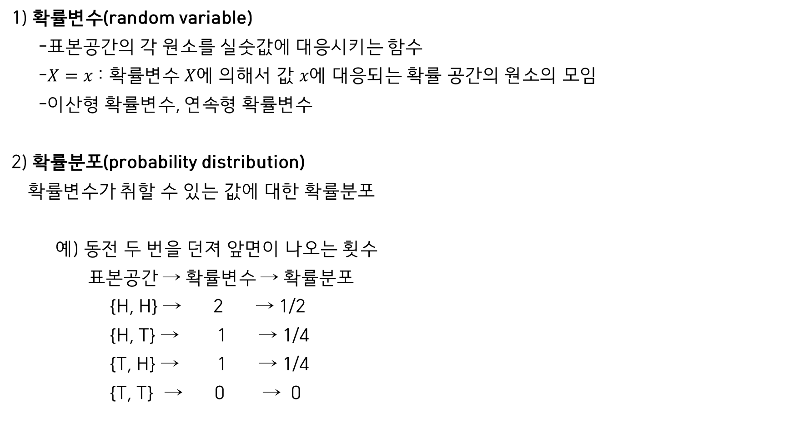
확률 변수
1) 확률변수(random variable)
-표본공간의 각 원소를 실숫값에 대응시키는 함수
-$X=x$ : 확률변수 $X$에 의해서 값 $x에$ 대응되는 확률 공간의 원소의 모임
-이산형 확률변수, 연속형 확률변수
2) 확률분포(probability distribution)
확률변수가 취할 수 있는 값에 대한 확률분포
예) 동전 두 번을 던져 앞면이 나오는 횟수
표본공간 → 확률변수 → 확률분포
{H, H} → 2 → 1/2
{H, T} → 1 → 1/4
{T, H} → 1 → 1/4
{T, T} → 0 → 0

Slide 10

확률변수의 평균과 분산
1) 기댓값 (expected value)
확률변수의 평균
연속형 자료에서
2) 확률변수의 분산

Slide 11
확률변수의 기댓값과 분산source
<기댓값>
x <- c(0, 1, 2) #확률변수가 취할 수 있는 값을 벡터 x에 저장
px <- c(1/4, 2/4, 1/4) #각 확률변수가 나타날 확률을 벡터 px에 저장
EX <- sum( x * px ) #기댓값 구하기
EX #기댓값 출력
<분산>
x * 2 #벡터 x의 모든 원소에 2를 곱함
x * (1:6) #
x * (1:4)
VX <- sum(x^2 * px) - EX^2 #분산 구하기
VX #분산 출력

Slide 12
실습
#prob 패키지를 불러옴
#동전던지기 실험의 표본공간 생성
#주사위를 굴리는 실험의 표본공간 생성
#1,2,3으로 이루어진 벡터의 각 원소들로 구성된 표본공간을 갖는 실험을 2회 실시한 표본공간
#복원추출
#문자 R 3개, 문자 B 2개로 구성된 추출실험 실시(구슬 2개 추출)
#동전을 두 번 던지는 실험에서 생성된 표본공간에 확률을 부여

Slide 13
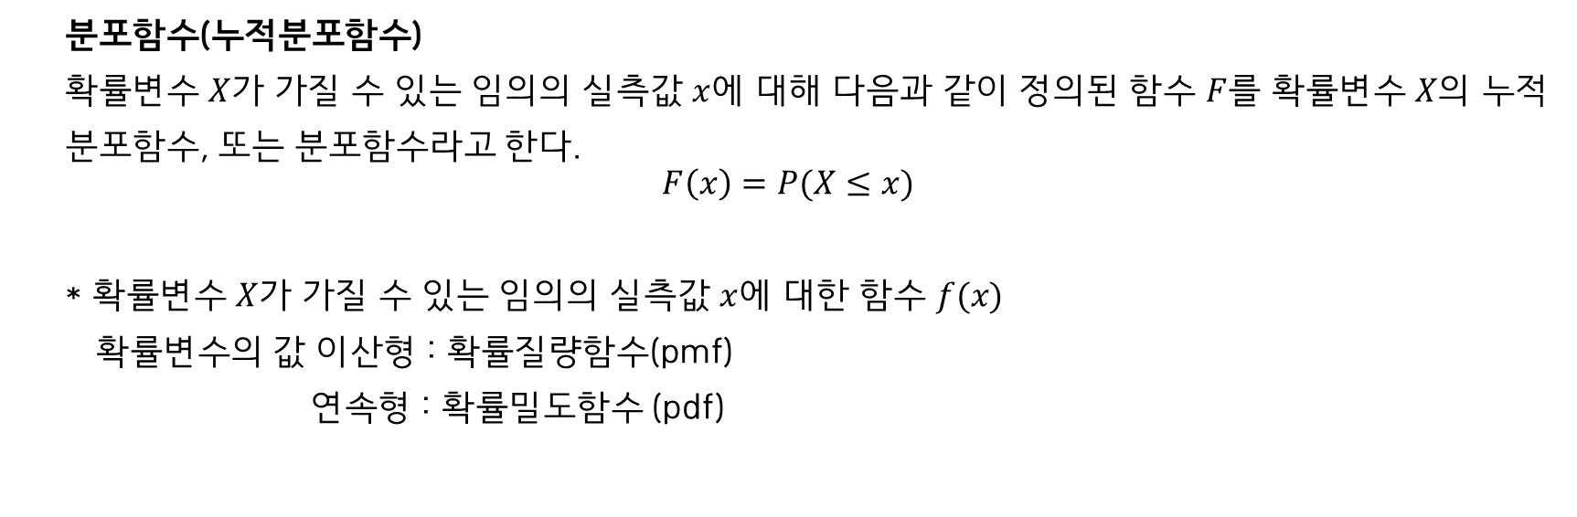
분포함수
분포함수(누적분포함수)
확률변수 $X가$ 가질 수 있는 임의의 실측값 $x$에 대해 다음과 같이 정의된 함수 $F$를 확률변수 $X$의 누적
분포함수, 또는 분포함수라고 한다.
$$F\left(x\right)=P(X≤x)$$
* 확률변수 $X가$ 가질 수 있는 임의의 실측값 $x$에 대한 함수 $f(x)$
확률변수의 값 이산형 : 확률질량함수(pmf)
연속형 : 확률밀도함수 (pdf)

Slide 14
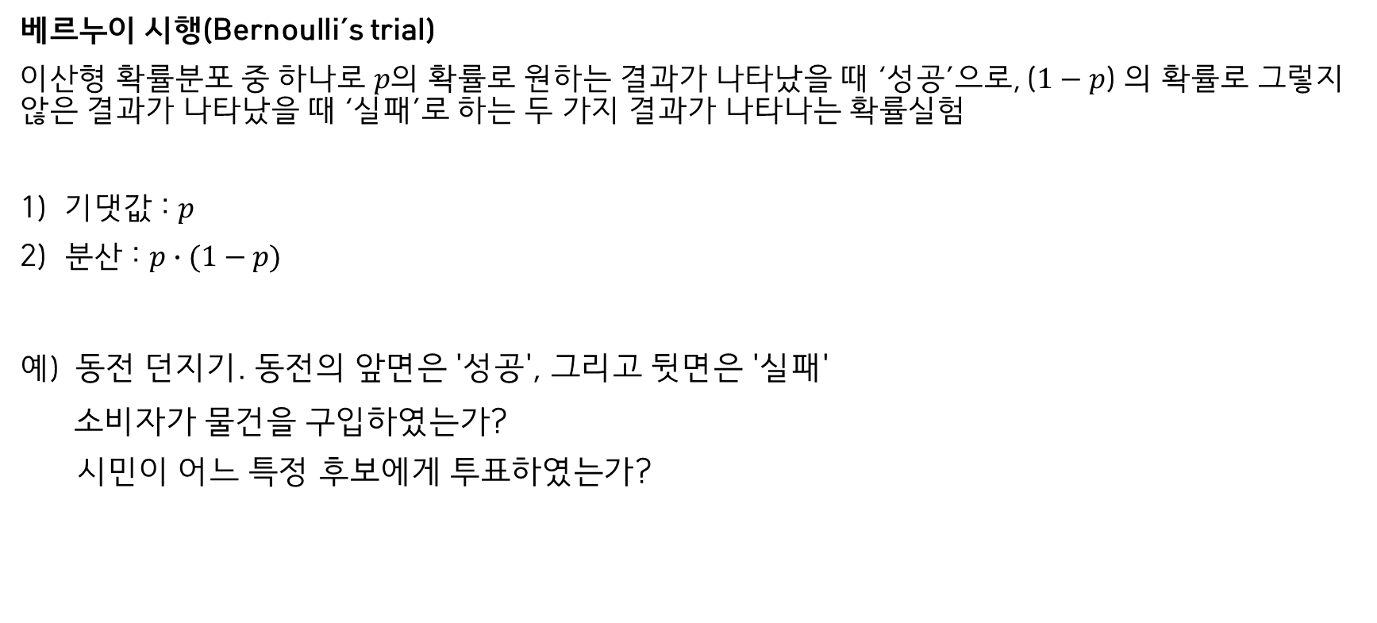
베르누이 시행
베르누이 시행(Bernoulli’s trial)
이산형 확률분포 중 하나로 $p$의 확률로 원하는 결과가 나타났을 때 ‘성공’으로, ($1−p$) 의 확률로 그렇지 않은 결과가 나타났을 때 ‘실패’로 하는 두 가지 결과가 나타나는 확률실험
기댓값 : $p$
분산 : $p∙(1−p)$
예) 동전 던지기. 동전의 앞면은 '성공', 그리고 뒷면은 '실패'
소비자가 물건을 구입하였는가?
시민이 어느 특정 후보에게 투표하였는가?

Slide 15
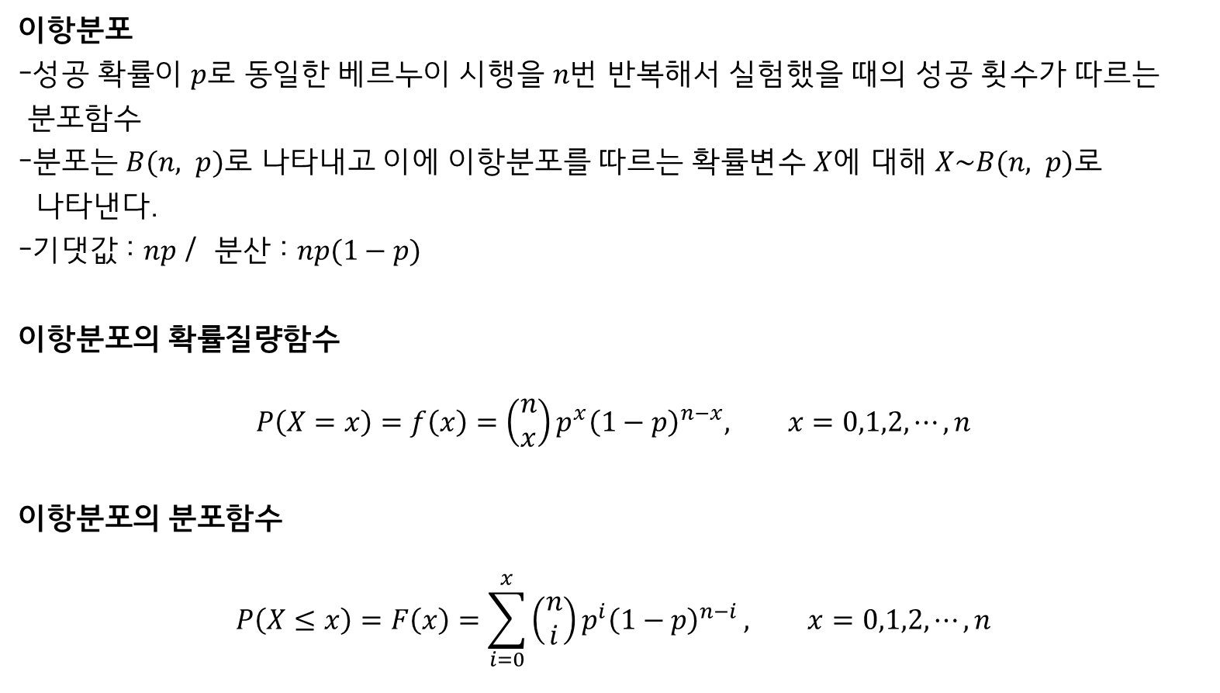
이항분포
이항분포
-성공 확률이 $p$로 동일한 베르누이 시행을 $n$번 반복해서 실험했을 때의 성공 횟수가 따르는
분포함수
-분포는 $B(n, p)$로 나타내고 이에 이항분포를 따르는 확률변수 $X$에 대해 $X\sim B(n, p)$로
나타낸다.
-기댓값 : $np$ / 분산 : $np(1−p)$
이항분포의 확률질량함수
$$P\left(X=x\right)=f\left(x\right)=\left(\begin{aligned}n \\ x\end{aligned}\right)p^{x}{\left(1−p\right)}^{n−x}, x=0,1,2,⋯,n$$
이항분포의 분포함수
$$P\left(X≤x\right)=F\left(x\right)=\sum_{i=0}^{x}{\left(\begin{aligned}n \\ i\end{aligned}\right)p^{i}{\left(1−p\right)}^{n−i}}, x=0,1,2,⋯,n$$

Slide 16
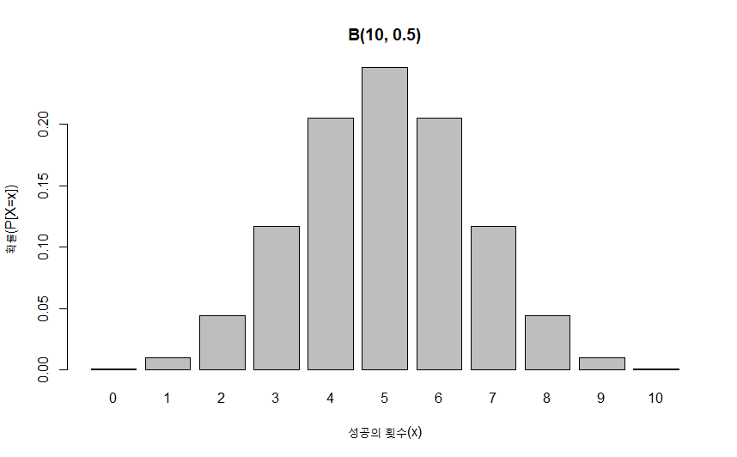
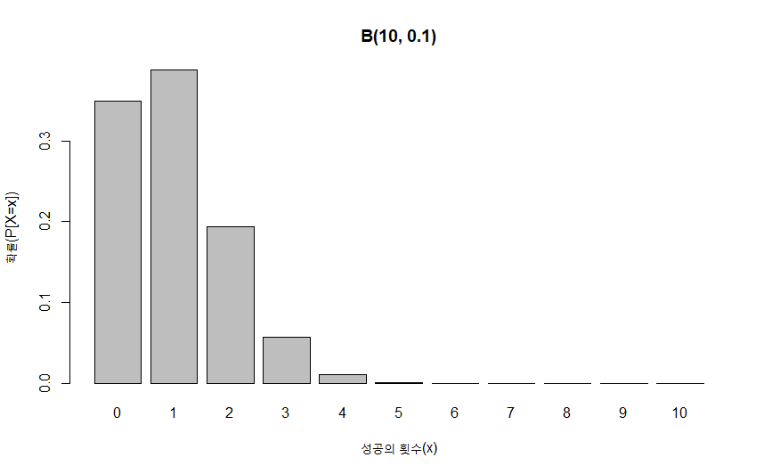
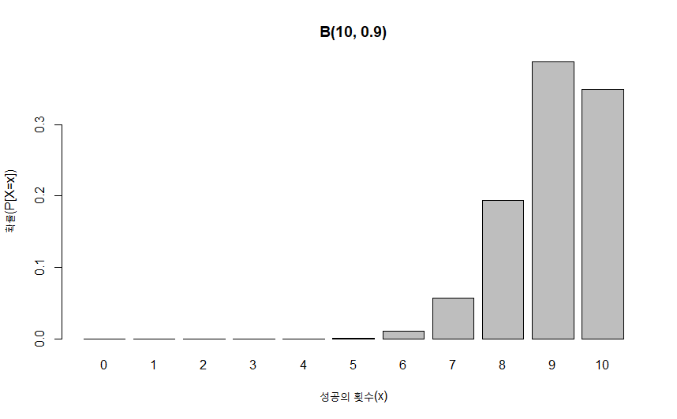




성공확률 $p$의 변화에 따른 이항분포 모양 변화
$$B(10, 0.5)$$
$$B(10, 0.1)$$
$$B(10, 0.9)$$

Slide 17
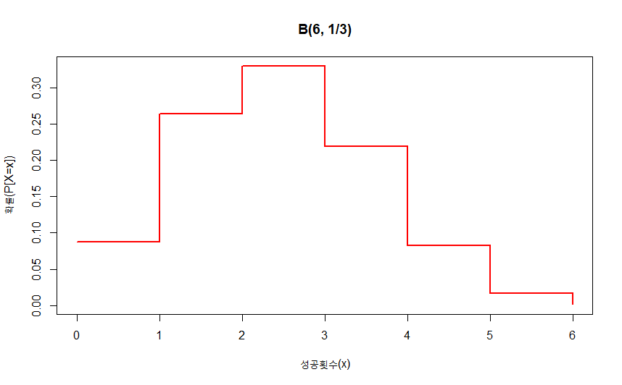
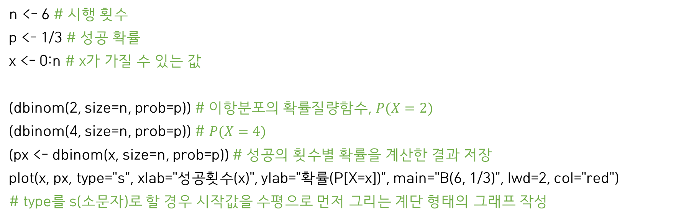
이항분포 계산 source(1)
n <- 6 # 시행 횟수
p <- 1/3 # 성공 확률
x <- 0:n # x가 가질 수 있는 값
(dbinom(2, size=n, prob=p)) # 이항분포의 확률질량함수, $P(X=2)$
(dbinom(4, size=n, prob=p)) # $P(X=4)$
(px <- dbinom(x, size=n, prob=p)) # 성공의 횟수별 확률을 계산한 결과 저장
plot(x, px, type="s", xlab="성공횟수(x)", ylab="확률(P[X=x])", main="B(6, 1/3)", lwd=2, col="red")
# type를 s(소문자)로 할 경우 시작값을 수평으로 먼저 그리는 계단 형태의 그래프 작성

Slide 18
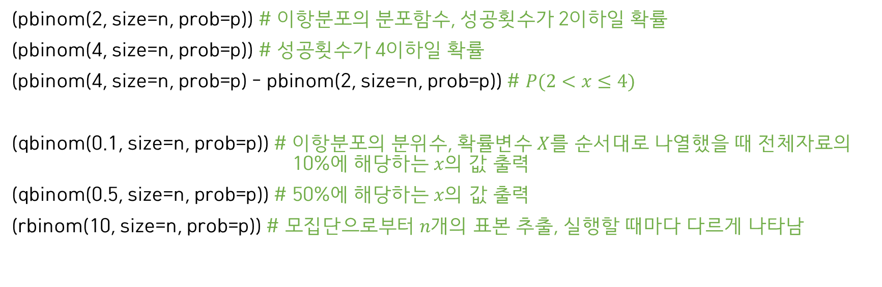
이항분포 계산 source(2)
(pbinom(2, size=n, prob=p)) # 이항분포의 분포함수, 성공횟수가 2이하일 확률
(pbinom(4, size=n, prob=p)) # 성공횟수가 4이하일 확률
(pbinom(4, size=n, prob=p) - pbinom(2, size=n, prob=p)) # $P(2<x≤4)$
(qbinom(0.1, size=n, prob=p)) # 이항분포의 분위수, 확률변수 $X$를 순서대로 나열했을 때 전체자료의 10%에 해당하는 $x$의 값 출력
(qbinom(0.5, size=n, prob=p)) # 50%에 해당하는 $x$의 값 출력
(rbinom(10, size=n, prob=p)) # 모$집단으로부터 n$개의 표본 추출, 실행할 때마다 다르게 나타남
(0이하 0.09, 1이하 0.35, 2이하 0.68)

Slide 19
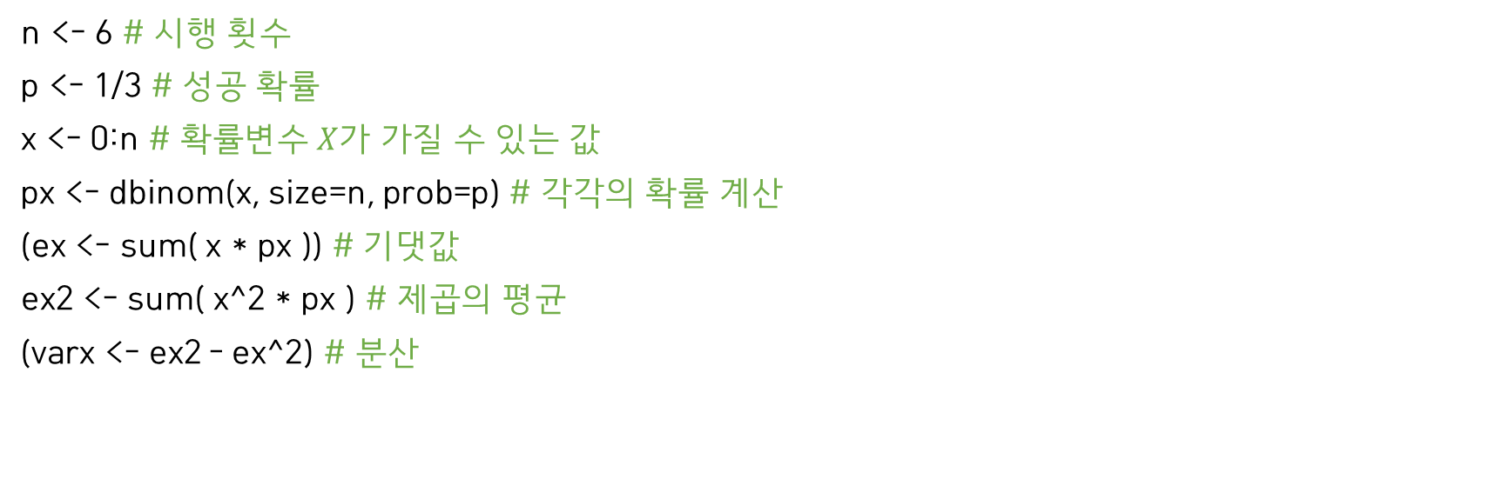
기댓값과 분산 source
n <- 6 # 시행 횟수
p <- 1/3 # 성공 확률
x <- 0:n # 확률변수 $X$가 가질 수 있는 값
px <- dbinom(x, size=n, prob=p) # 각각의 확률 계산
(ex <- sum( x * px )) # 기댓값
ex2 <- sum( x^2 * px ) # 제곱의 평균
(varx <- ex2 – ex^2) # 분산

Slide 20
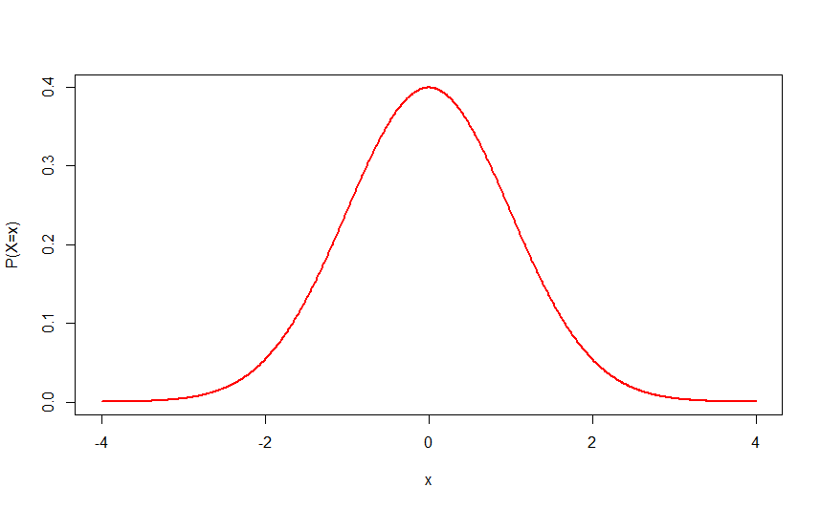

정규분포
정규분포
시행 횟수 $n$이 충분히 크다면 좌우가 대칭은 종모양의 형태와 유사하게 나타나고, $x$를 이산형이 아닌
연속형으로 다룰 수 있다.
정규분포의 확률밀도 함수
$$P\left(X=x\right)=f\left(x\right)=\frac{1}{σ\sqrt{2π}}e^{−\frac{1}{2}{\left(\frac{x−μ}{σ}\right)}^{2}}, −∞<x<∞$$
정규분포의 분포함수
$P\left(X≤x\right)=F\left(x\right)=\int_{−∞}^{x}{\frac{1}{σ\sqrt{2π}}e^{−\frac{1}{2}{\left(\frac{t−μ}{σ}\right)}^{2}}dt}, −∞<x<∞$

Slide 21
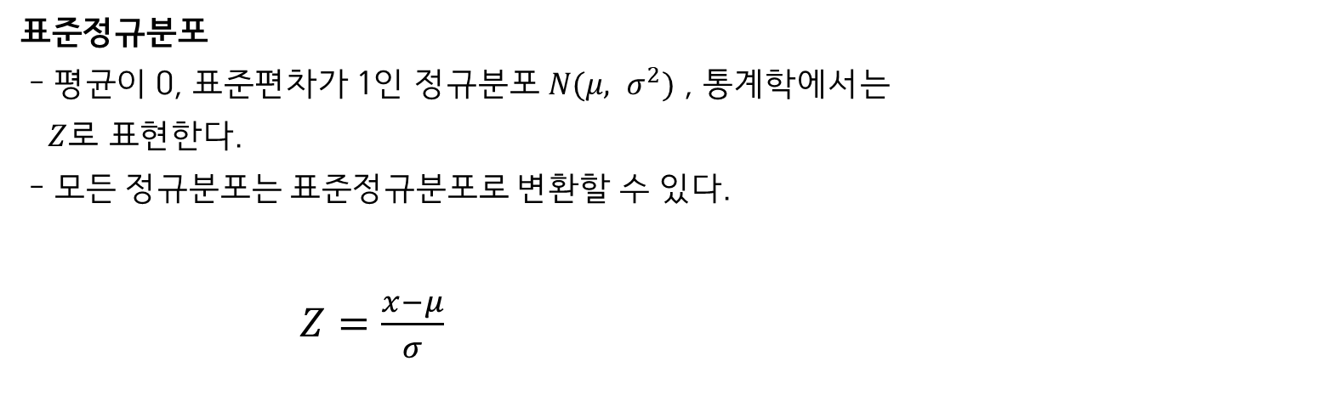
표준정규분포
표준정규분포
- 평균이 0, 표준편차가 1인 정규분포 $N(μ, σ^{2})$ , 통계학에서는
$Z$로 표현한다.
- 모든 정규분포는 표준정규분포로 변환할 수 있다.
$Z=\frac{x−μ}{σ}$

Slide 22
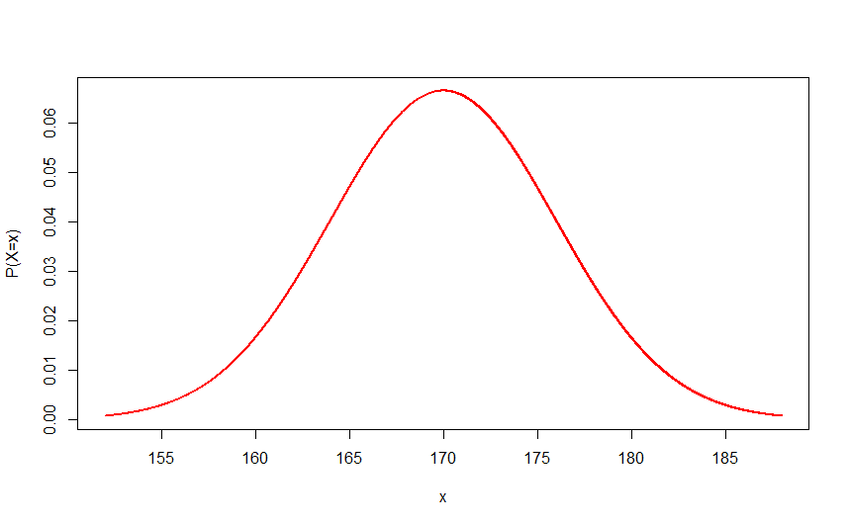
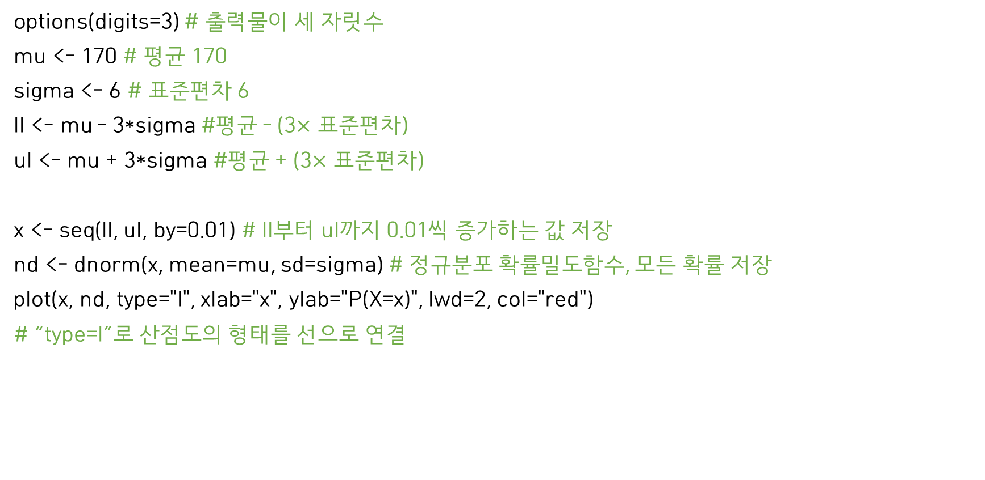
정규분포 source(1)
options(digits=3) # 출력물이 세 자릿수
mu <- 170 # 평균 170
sigma <- 6 # 표준편차 6
ll <- mu – 3*sigma #평균 – (3$×$ 표준편차)
ul <- mu + 3*sigma #평균 + (3$×$ 표준편차)
x <- seq(ll, ul, by=0.01) # ll부터 ul까지 0.01씩 증가하는 값 저장
nd <- dnorm(x, mean=mu, sd=sigma) # 정규분포 확률밀도함수, 모든 확률 저장
plot(x, nd, type="l", xlab="x", ylab="P(X=x)", lwd=2, col="red")
# “type=l”로 산점도의 형태를 선으로 연결

Slide 23
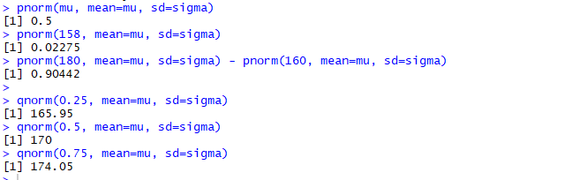
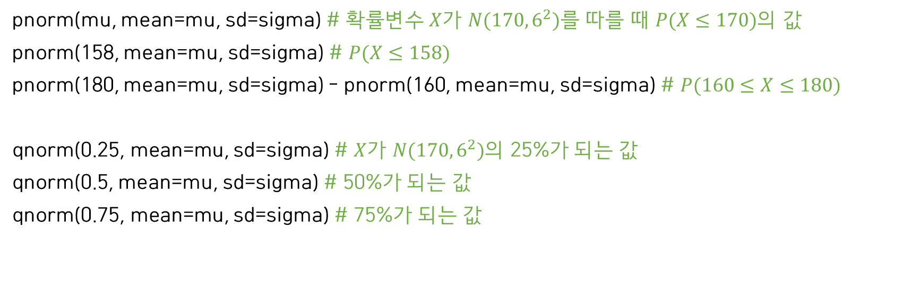
정규분포 source(2)
pnorm(mu, mean=mu, sd=sigma) # 확률변수 $X$가 $N(170, 6^{2})$를 따를 때 $P(X≤170)$의 값
pnorm(158, mean=mu, sd=sigma) # $P(X≤158)$
pnorm(180, mean=mu, sd=sigma) - pnorm(160, mean=mu, sd=sigma) # $P(160≤X≤180)$
qnorm(0.25, mean=mu, sd=sigma) # $X$가 $N(170, 6^{2})$의 25%가 되는 값
qnorm(0.5, mean=mu, sd=sigma) # 50%가 되는 값
qnorm(0.75, mean=mu, sd=sigma) # 75%가 되는 값

Slide 24
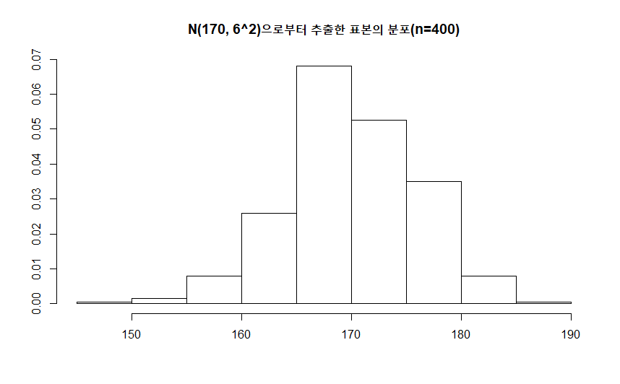
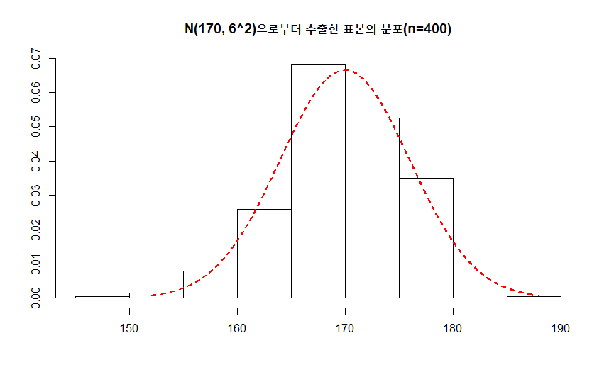
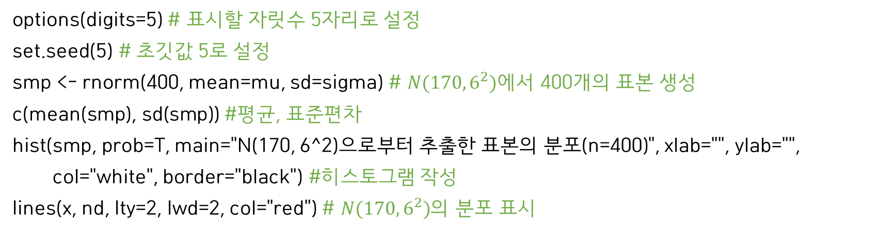
정규분포 source(3)
options(digits=5) # 표시할 자릿수 5자리로 설정
set.seed(5) # 초깃값 5로 설정
smp <- rnorm(400, mean=mu, sd=sigma) # $N(170,6^{2})$에서 400개의 표본 생성
c(mean(smp), sd(smp)) #평균, 표준편차
hist(smp, prob=T, main="N(170, 6^2)으로부터 추출한 표본의 분포(n=400)", xlab="", ylab="",
col="white", border="black") #히스토그램 작성
lines(x, nd, lty=2, lwd=2, col="red") # $N(170,6^{2})$의 분포 표시

Slide 25
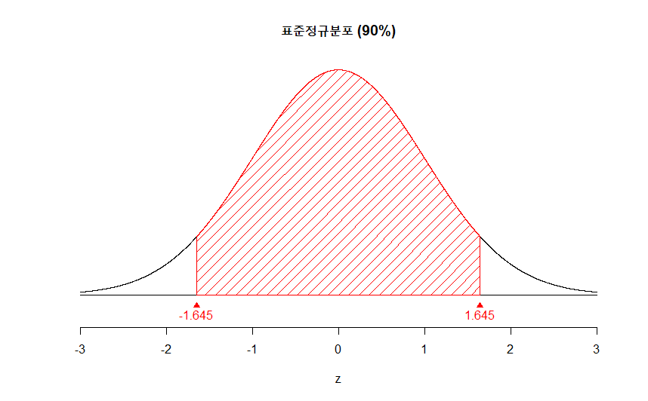
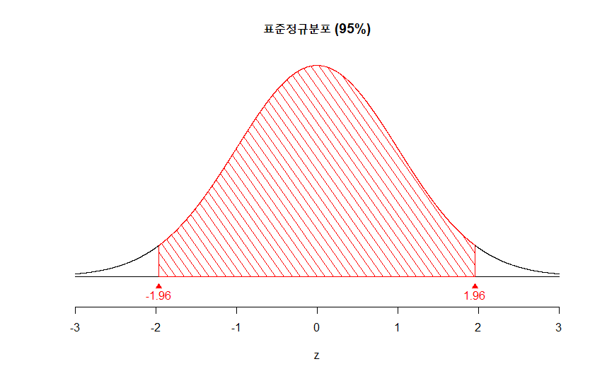

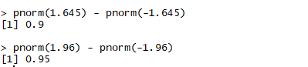

정규분포의 특징알기 source
options(digits = 4) # 네 자릿수
mu <- 0 # 평균 0
sigma <- 1 # 표준편차 1
(p0.05 <- qnorm(0.05, mean=mu, sd=sigma)) # $P\left(Z≤z\right)=0.05$인 $z$ 값 구하기
(p0.025 <- qnorm(0.025, mean=mu, sd=sigma)) # $P\left(Z≤z\right)=0.025$인 $z$ 값 구하기
pnorm(1.645) - pnorm(-1.645) # $P(−1.645≤Z≤1.645)$
pnorm(1.96) - pnorm(-1.96) # $P(−1.96≤Z≤1.96)$

Slide 26



정규분포 source 실습
(2)
# 확률변수 $X$가 $N(170, 6^{2})$를 따를 때 $P(X≤170)$의 값
# $P(X≤158)$
# $P(160≤X≤180)$
# $X$가 $N(170, 6^{2})$의 25%가 되는 값
# 50%가 되는 값
# 75%가 되는 값
(1)
# 출력물이 세 자릿수
# 평균 170
# 표준편차 6
#평균 – (3$×$ 표준편차)
#평균 + (3$×$ 표준편차)
# ll부터 ul까지 0.01씩 증가하는 값 저장
# 정규분포 확률밀도함수, 모든 확률 저장
# “type=l”로 산점도의 형태를 선으로 연결
(3)
# 표시할 자릿수 5자리로 설정
# 초깃값 5로 설정
# $N(170,6^{2})$에서 400개의 표본 생성
#평균, 표준편차
#히스토그램 작성
# $N(170,6^{2})$의 분포 표시

